Slide 1

2021
hilink项目复盘工作汇报
汇报人：刘青松

Slide 2

目 录
项目简介
项目完成具体情况
项目存在的问题及改善措施
总结

Slide 3
项目简介

Slide 4
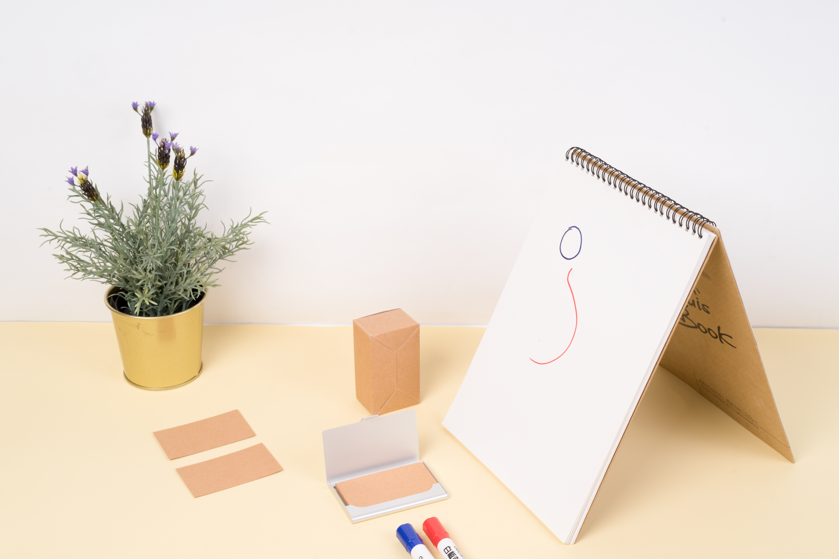
项目简介
项目简介
Hilink智能枕头套件：接入华为hilink生态的智能枕头项目
该模组主要通过嵌入品牌方枕头，实现产品化,需兼容乳胶、记忆棉、海绵等
产品由“智能终端+传感器”实现

Slide 5
项目完成具体情况

Slide 6
项目完成具体情况

Slide 7
项目完成具体情况
首批量产交付：
IP13实色上下盖PET壳（pcs）
 | 5.4 | 6.1 | 6.1Pro | 6.7 | 合计
7-9月交付量 | 18700 | 39900 | 19500 | 22200 | 100300
平均每月交付量 | 6233 | 13300 | 6500 | 7400 | 33433
平均每天交付量 | 240 | 512 | 250 | 285 | 1286
每台机日产能 | 1200 | 1200 | 1200 | 1200 | 4800
IP13液态硅胶厚款（pcs）
 | 5.4 | 6.1 | 6.1Pro | 6.7 | 合计
7-9月交付量 | 7923 | 45434 | 19819 | 20066 | 93242
平均每月交付量 | 2641 | 15145 | 6606 | 6689 | 31081
平均每天交付量 | 102 | 582 | 254 | 257 | 1195
每台机日产能 | 1200 | 1200 | 1200 | 1200 | 4800
IP13实色单底壳（pcs）
 | 6.1 | 6.7 | 合计
7-9月交付量 | 10509 | 9613 | 20122
平均每月交付量 | 3503 | 3204 | 6707
平均每天交付量 | 135 | 123 | 258
每台机日产能 | 1200 | 1200 | 2400
从数据来看，模具日产能1000-1200pcs，实色上下盖PET壳平均每天最大的交付512pcs，IP13实色单底壳平均每天最大交付135pcs，模具产能完全能达成需交付订单。

Slide 8
项目存在的问题及改善措施

Slide 9
项目存在的问题
项目管理方面：
1.项目经理及工程人员缺乏做保护类方面的经验，一些小细节未考虑全面。如：用户体验感等
2.供应商制程管控不够严格，整体品质意识不强
3.缺少产品经理，没有做详细的竞品分析，对竞争对手的产品研究不够。
4.公司内部没有建立相应的知识库，没有技术积累。
5.对用户和市场的研究不够，没有组织产品、运营的协同会并听取市场部的建议。
6.前期未做好需求评审，需求变更太多、太随意，影响开模时间。

Slide 10
改善措施
对策：
1.加强供应商管控和品质巡检。
2.项目团队成员要不断积累相关经验，做好项目复盘。
3.招聘产品经理，注重对竞品的分析。
4.公司要建立知识库，项目资料要汇总，做好技术积累，便于新人快速熟悉产品，借鉴以往经验教训。
5.项目开发初期要组织产品、运营的协同会，听取各部门的建议。
6.内部流程要不断完善，变更要走相应变更流程，前期需求评审尽量要做到更完善，少变更。

Slide 11
项目存在的问题
设计方面：
1.产品结构设计不合理，未综合考虑产品强度。如：IP13实色上下盖PET面壳壁厚设计为1.8mm，设计太薄，强度弱，产品易变型，从而造成贴屏不良，且给用户的体验感很差。

Slide 12
改善措施
对策：
1.产品经理组织ID设计师、结构工程师，重新对产品进行设计优化。
2.要做好竞品分析，结构设计上好的方面要学习。

Slide 13
项目存在的问题
开模方面：
1.项目及相关工程人员专业度有待提高，开模评审不严谨。如进胶口、分模线设计位置，未考虑到用户体验感等。
2.试模评审不完善，没能将试模问题一次性评审出来，导致修模次数多。
3.开模时间长。供应商开模能力有待提高，往往同一个问题要修2次以上才能修到位。如：PET壳的合模线问题、实色单底壳6.7摄像孔内外不重合问题等。
4.修模、改模未组织专业人员评审就擅自改动。如：蓝心实色单底壳，开发初期改动次数太多，摄像孔内外胶位不重合。

Slide 14
改善措施
对策：
1.投模前要做好评审，尽早提出所有存在的风险点，和工厂讨论最佳解决方案。
2.开模评审一定要考虑用户体验感。
3.要形成相应的规定，修模、改模必须经过专业人士评审，评审结果通过才能进行变更。

Slide 15
项目存在的问题
样品测试及试产：
1.供应商交付来料外观品质差，试产良率低。
2.测试案例评审不严谨。如：测试初期,定义PET膜高温测试：80摄氏度，实际上PET只能耐高温：60摄氏度，测试结果NG。这样又需重新提供样品测试，测试时间增加。

Slide 16
改善措施
对策：
1.加强供应商品质管控，明确品质要求。
2.测试案例评审至关重要，要做好技术积累，不断总结，复盘。

Slide 17
项目存在的问题
量产交付：
1.量产交付不及时。首批交付正好处在交付高峰期，未提前做好计划安排，导致交付不及时。
3.供应商制程不完善，导致品质异常。如源泰的点胶制程出问题，严重影响PET交付。
4.供应商技术能力有待提高。如蓝心6.7实色单底壳，试产时OK，量产时有60%四侧边外扩，工程人员找不到原因，严重影响交付。后经多次排查，为机台一个内部件开裂导致。

Slide 18
改善措施
对策：
1.工作前置。提前做好计划，工作安排更加合理化。
2.严格稽核供应商制程管控，存在风险必须改善OK，审核通过后再生产。
3.供应商的选择要综合评估其技术、品质、商务等方面。导入技术能力强、品质好且价格合适的供应商。

Slide 19
项目存在的问题
产品客诉：
IP13实色上下盖PET壳项目：
1.客户抱怨保护壳太廉价。
2.珍珠粉颜色不耐脏。
3.面盖扣机位未倒R角，刮手。
4.面盖厚度只有1.8mm，强度太弱，给用户的体验感差。另外，强度太弱，易变形，导致PET点胶不平整。（iblason的面壳厚3.05mm。）
5.底壳左、右侧边行位R角太小，刮手，握感差。
6.底壳上、下侧高光亮条宽度太窄，影响美观。
7.底壳TPU硬度为90度，硬度太大，影响握感。
8.底盖TPU表面晒纹粗，手感不佳。

Slide 20
改善措施
对策：
1.增加面壳强度。
2.重新打新的颜色样
3.面壳扣机位增加R角。
4.底壳左、右两侧边加大R角，彻底解决刮手问题，增强握感。
5.底壳TPU重新打样85度、80度样品确认改善效果。
6.底壳TPU重新晒细纹，参照iblason样品，增强用户体验感。

Slide 21
总结

Slide 22
总结
开模前：
1.前期需求评审至关重要。设计上要综合考虑用户体验、产品加工难易度以及对后制程加工造成的影响。
2.市场、产品经理要尽早明确所有需求，尽量做到少变更。
开模中：
1.项目经理要对开模、改模评审严格把关，确保有相关专业人员参与。评审通过后才能进行下一步动作。
2.修模评审要全面，尽量一次性把问题点全部评审出来。
试产阶段：
1.组织专业人员评审测试案例，做到合理化，可执行，符合市场需求。
2.加强供应商驻厂巡检，严控来料品质。
量产阶段：
1.严格管控供应商制程，避免发生变异，导致品质不良。
2.做好量产备货计划，工作前置，避免因一些异常影响交付。

Slide 23
2021
谢谢观看

